Slide 1
Årlig møte 2022 Håndballgruppen
Velkommen!
10.02.2022

Slide 2
Saksliste
Godkjenning av innkalling og saksliste
Valg av ordstyrer, referent og to til å signere protokoll
Årsberetning 2021
Godkjenning av regnskap for 2021 og budsjett for 2022
Innkomne saker*
Informasjon om hallsituasjon
Valg av styremedlemmer og valgkomité

Slide 3
Årsberetning
Styret har i 2021 fokusert på:
Gjennomføre nødvendige oppgaver og drift
Gjennomføre hjemmekamper når mulig
Julekalenderen - Håndballens viktigste inntektskilde
Bistå sportslig utvalg og arrangements- og inntektssikringsgruppen
Rekruttere spillere til håndballskolen
revidere rolle- og ansvarsbeskrivelser (videreføres i 2022)

Slide 4
Årsberetning
Håndballgruppen har ha en nedgang på 14 % spillere fra toppåret 2020, men er større enn i 2018. Det er særlig i årgangen 2012 og 2014 vi har mange spillere.
Flere lag er dessverre oppløst høsten 2021. Dette er et problem og vi håper på en positiv utvikling i 2022.
Håndballgruppen har i 2021 hatt 10 aktive lag, med tilbud til spillere født i 2012 til 2003. I tillegg kommer håndballskolen, med tilbud til jenter og gutter født 2014 og 2015.
En stor takk til støtteapparatet som legger ned et stort og viktig frivillig arbeid for lagene våre!
År | 2016 | 2017 | 2018 | 2019 | 2020 | 2021
Ant. medl. | 140 | 154 | 180 | 210 | 216 | 186

Slide 5
Årsberetning
Status fra sportslig utvalg/ trenere:
På grunn av koronasituasjonen har ikke alle mål for 2021 blitt møtt.
Status dommersituasjonen:
Vi har 14 dommere med barnedommerkurs, hvorav 2 har fullført dommer 1-kurset og deltar også i håndballregionens satsegruppe.

Slide 6
Økonomi
Resultat: + 246 533
Inntekter er hovedsakelig treningsavgift og kalender
Kostnader er hovedsakelig trenere, utstyr avgifter til cuper/forbundet
Fordeling DHL-stafetten – Tema på styremøte, forslag: Fordele likt på alle lagenheter for 2021.
1 185 459 på konto per 31.12.2021 - Godt rustet økonomisk
Budsjettert med underskudd i 2022

Slide 7
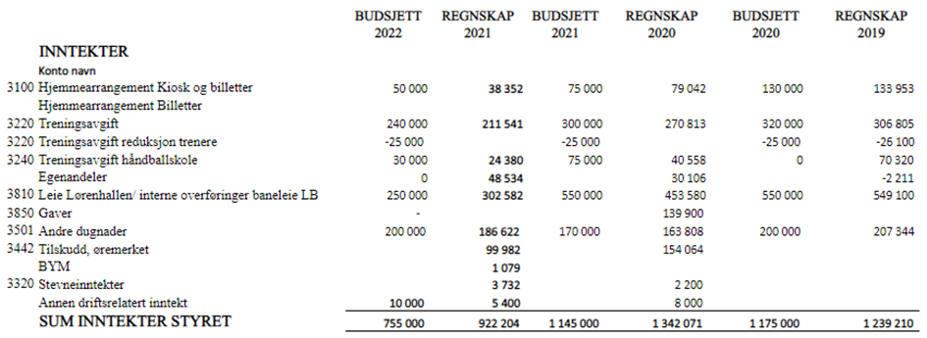
INNTEKTER

Slide 8
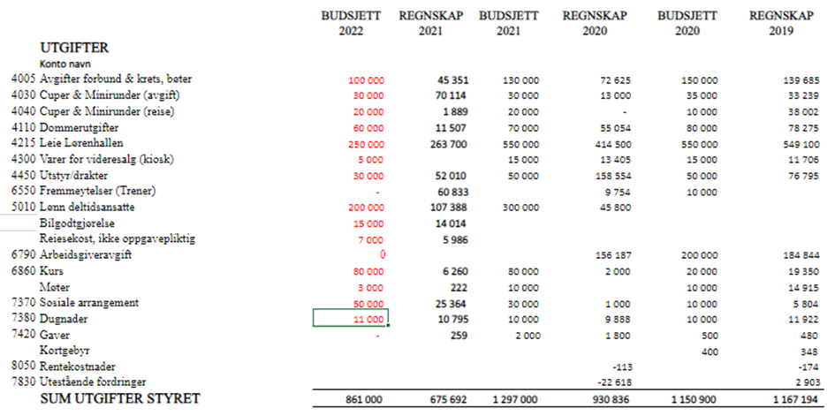
UTGIFTER

Slide 9
Treningsavgift 22/23 sesongen
Dagens satser:
1700 kr (*2700 kr) for spillere 8-11 år
2200 kr (*3200) kr) for spillere 12 år
2300 kr (*3300 kr) for spillere 13-14 år
3000 kr (*4000 kr) for spillere 15 år og oppover
Forslag til vedtak:
Ingen endringer i treningsavgifter neste sesong.

Slide 10
Valg av styremedlemmer
- innstilling fra valgkomiteen
Valgkomiteen (Kristoffer Bergli) har følgende innstilling til styret håndballgruppen for neste periode:
Leder: Anita Vardøy
Nestleder: Maren Kristine Moen
Økonomiansvarlig: Christophe Mangion
Styremedlem: Caroline Ringstad Schultz
Styremedlem: Birgitte Retvdt
Vara styremedlem: Cathrine EidsvågVara
Styremedlem: Gro Anne Lunde

Slide 11
Valg av valgkomité
Årets valgkomité: Kristoffer Bergli
2022:

Slide 12
Innkomne forslag
- Anne Kjersti Røise: Endring i dekning av treningsavgift fra "en trener per påmeldte lag i seriespill" til "en trener per 10 registrerte spillere"
- Ingen flere forslag

Slide 13
Takk for deltagelse på årlig møte!

Slide 14
Hva skjer med hall?
Lørenhallen:
Avvikle aktivitet etter sesongen 2021/2022
Rives i februar 2023
Ny hall/Refstad flerbrukshall: ferdigstilles 2024?
Andre haller som kommer til nærområdet:
Løren aktivitetspark og flerbrukshall: 2024
Liten flerbrukshall Økern ungdomsskole: 2026

Slide 15
Hva skjer med hall og trening?
Oslo IK tildeler timer til håndball basert på antall lag som har gjennomført 2021/2022-sesongen.
Håndballregionen tildeler ut fra antall påmeldte lag i 2022/2023-sesongen.
Hasle-Løren håndball ønsker: Teglverket, Årvoll og Linderud
2021/2022-sesongen:
1,07 t per påmeldte lag
For yngre lag: 4 av 6 mini-cuper e.l.
Gymsaler teller ikke inn i tildelingen.

